Slide 1
2024-2028 DÖNEMİ STRATEJİK PLANLAMA SUNUMU
Ocak 2023

Slide 2
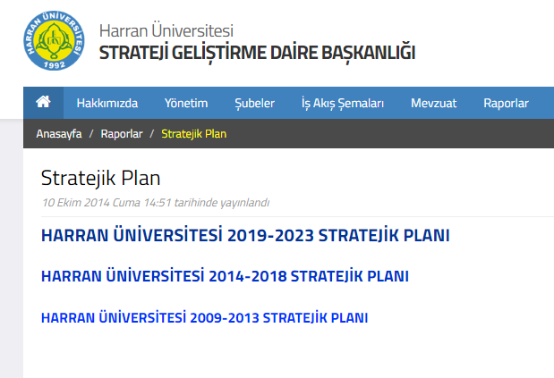

Slide 3
TANIMLAR
Stratejik Plan:
Kamu idarelerinin;
Orta ve uzun vadeli amaçlarını,
Temel ilke ve politikalarını,
Hedef ve önceliklerini,
Performans ölçütlerini,
Ve bunlara ulaşmak için izlenecek yöntemler ile kaynak dağılımlarını içeren plandır.(5018, madde 3)
Strateji Geliştirme Daire Başkanlığı

Slide 4
STRATEJİK PLAN
Stratejik planlar 5 yıllık dönemi kapsar.
Stratejik planlar, plan döneminin kalan yılları için güncellenebilir. Güncellenen hususlar ikinci güncellemenin konusu olamaz.
Rektörün değişmesi halinde, üniversitenin stratejik planı yenilenebilir.
Strateji Geliştirme Daire Başkanlığı

Slide 5
STRATEJİK PLANLAMA
Kuruluşun bulunduğu nokta ile ulaşmayı arzu ettiği durum arasındaki yolu tarif eder.
Stratejik Planlama ile kuruluşun orta ve uzun vadeli amaçları, hedefleri ve bunlara ulaşmayı mümkün kılacak yöntemler belirlenir.
Strateji Geliştirme Daire Başkanlığı

Slide 6
DAYANAK
Kamu idareleri; kalkınma planları, Cumhurbaşkanı tarafından belirlenen politikalar, programlar, ilgili mevzuat ve benimsedikleri temel ilkeler çerçevesinde geleceğe ilişkin misyon ve vizyonlarını oluşturmak, stratejik amaçlar ve ölçülebilir hedefler saptamak, performanslarını önceden belirlenmiş olan göstergeler doğrultusunda ölçmek ve bu sürecin izleme ve değerlendirmesini yapmak amacıyla katılımcı yöntemlerle stratejik plan hazırlarlar (5018 madde 9)
Strateji Geliştirme Daire Başkanlığı

Slide 7
DAYANAK
22 NİSAN 2021 Tarihli Resmi Gazete’ de yayımlanarak yürürlüğe giren; KAMU İDARELERİNCE HAZIRLANACAK STRATEJİK PLANLANLAR VE PERFORMANS PROGRAMLARI İLE FAALİYET RAPORLARINA İLİŞKİN USUL VE ESASLAR HAKKINDA YÖNETMELİK» ve
Cumhurbaşkanlığı Strateji ve Bütçe Başkanlığı tarafından stratejik planlama sürecinde yol göstermek amacıyla «ÜNİVERSİTELER İÇİN STRATEJİK PLANLAMA REHBERİ» hazırlanmıştır.
Strateji Geliştirme Daire Başkanlığı

Slide 8
STRATEJİK PLANLAMA
Stratejik planlama sürecinde aşağıdaki genel ilkelere uyulur;
- Stratejik plan kamu idarelerince ve idarelerin kendi çalışanları tarafından hazırlanır.
Stratejik plan hazırlıklarında; kamu idaresi çalışanlarının, kamu idaresinin hizmetlerinden yararlananların, kamu idaresinin faaliyet alanı ve hizmetleri ile ilgili sivil toplum kuruluşlarının, ilgili kamu idareleri ile diğer paydaşların katılımları sağlanır ve katkıları alınır.
Çalışmalar, bakanlıklarda bakan veya bakan tarafından belirlenen bir üst yönetici, diğer idarelerde üst yönetici başkanlığında, tüm birimlerin aktif katılım ve katkılarıyla strateji geliştirme biriminin koordinatörlüğünde yürütülür.
Stratejik planlama sürecinin etkili ve etkin bir şekilde yürütülmesinden tüm birimler sorumludur
Kamu idarelerinin stratejik planları; Kanuna, Yönetmeliğe ve stratejik planlamaya ilişkin rehberlere ve tebliğlere uygun olarak hazırlanır
Strateji Geliştirme Daire Başkanlığı

Slide 9
TEMEL KAVRAMLAR
Stratejik Plan Genelgesi:
Stratejik plan hazırlık çalışmalarını başlatan,
Strateji Geliştirme Kurulu üyelerinin isimlerini içeren ve rektör tarafından onaylanan genelgedir.(1 No.lu Genelge)
2 No.lu genelge ile de Hazırlık Programı duyurulacaktır.
Strateji Geliştirme Daire Başkanlığı

Slide 10
TEMEL KAVRAMLAR
Strateji Geliştirme Kurulu:
Rektörün başkanlığında,
Üniversite yönetim kurulu üyeleri,
Genel sekreter ve ihtiyaç duyması halinde rektörün görevlendireceği diğer kişilerden oluşan kuruldur.
Strateji Geliştirme Daire Başkanlığı

Slide 11
TEMEL KAVRAMLAR
Strateji Geliştirme Kurulunun Görevleri:
Stratejik planlama ekibini ve hazırlık programını onaylar,
Stratejik Planlama sürecinin ana aşamaları ile çıktılarını kontrol eder,
Harcama birimlerinin stratejik planlama sürecine aktif katılımını sağlar ve tartışmalı hususları görüşüp karara bağlar.
Alternatif misyon, vizyon ve temel değerler taslakları ile taslak amaçlar ve hedef kartlarını değerlendirerek nihai hale getirir.
Strateji Geliştirme Daire Başkanlığı

Slide 12
TEMEL KAVRAMLAR
Stratejik Planlama Ekibi:
Bir rektör yardımcısının başkanlığında,
SGDB’nin koordinasyonunda,
Harcama birimlerinin temsilcileri ,
SGDB yöneticisinden oluşur.
Strateji Geliştirme Daire Başkanlığı

Slide 13
TEMEL KAVRAMLAR
Ekibin Görevleri:
Hazırlık programının oluşturulması,
Stratejik planlama sürecinin hazırlık programına uygun olarak yürütülmesi,
Gerekli faaliyetlerin koordine edilmesi,
Strateji Geliştirme Kurulunun uygun görüşüne ve rektörün onayına sunulacak belgelerin hazırlanmasından sorumludur.
Strateji Geliştirme Daire Başkanlığı

Slide 14
TEMEL KAVRAMLAR
Ekip Başkanı:
Ekibin oluşturulması,
Çalışmaların planlanması,
Ekip içi görevlendirmelerin yapılması,
Ekip üyelerinin motivasyonu,
Ekip ve üst yönetim arasında eşgüdüm sağlanması görevlerini yerine getirir.
Strateji Geliştirme Daire Başkanlığı

Slide 15
TEMEL KAVRAMLAR
Strateji Geliştirme Daire Başkanlığı:
Üniversitelerde stratejik plan çalışmalarının koordinasyonundan sorumlu birimdir.
SGDB’ nin görevi stratejik planı hazırlamak değil, plan çalışmalarını koordine etmektir.
Stratejik planlama çalışmalarında; Stratejik Plan Genelgesinin hazırlanarak rektörün onayına sunulması,
Toplantıların organizasyonu,
Üniversite içi ve dışı iletişimin sağlanması,
Belge yönetimi gibi destek hizmetleri SGDB tarafından gerçekleştirilir.
Bu süreçteki her türlü resmi yazışma SGDB aracılığıyla yapılır.
Strateji Geliştirme Daire Başkanlığı

Slide 16
TEMEL KAVRAMLAR
Rektör :
Stratejik planlama çalışmalarının başladığını Stratejik Plan Genelgesiyle duyurur.
Stratejik plan hazırlıkları çerçevesinde, üniversitenin misyon ve vizyon bildirimlerinin oluşturulması ile farklılaşma stratejisinin belirlenmesi için perspektif verir.
Stratejik planlama ekibinin doğal başkanı olup, gerekli gördüğü durumlarda ekibin başkanlığını yürütebilir ve ihtiyaç duyulduğu hallerde stratejik planlama ekibinin çalışmalarına katkı verir.
Stratejik plan çalışmalarını her aşamada destekler, en üst seviyede karar alınması gereken tartışmalı hususları karara bağlar.
Strateji Geliştirme Daire Başkanlığı

Slide 17
TEMEL KAVRAMLAR
Hazırlık Programı:
Stratejik plan genelgesinin yayımlanmasını müteakip iki ay içerisinde stratejik planlama ekibi aşağıdaki hususları içeren bir hazırlık programı oluşturur.
Stratejik planlama sürecinin aşamaları, bu aşamalarda gerçekleştirilecek faaliyetler ile bu faaliyetlerden sorumlu birim ve kişiler,
Aşama ve faaliyetlerin tamamlanacağı tarihleri gösteren zaman çizelgesi,
Stratejik planlama ekibi üyeleri yer alır.
Hazırlık programı, üst yönetici tarafından idare içerisinde duyurulur ve Strateji ve Bütçe Başkanlığına bilgi olarak gönderilir.(Yönetmelik, madde 8)
Strateji Geliştirme Daire Başkanlığı

Slide 18
STRATEJİK PLAN HAZIRLIK SÜRECİ
STRATEJİK PLAN
HAZIRLIK SÜRECİ
Strateji Geliştirme Daire Başkanlığı

Slide 19
Strateji Geliştirme Daire Başkanlığı

Slide 20
STRATEJİK PLAN HAZIRLIK SÜRECİ
Stratejik Plan Hazırlık Çalışmaları 6 aşamadan oluşmaktadır:
Stratejik Plan Hazırlık Süreci
Durum Analizi
Geleceğe Bakış
Farklılaşma Stratejisi
Strateji Geliştirme
Stratejik Planın Oluşturulması
Strateji Geliştirme Daire Başkanlığı

Slide 21
STRATEJİK PLAN HAZIRLIK SÜRECİ
1.STRATEJİK PLAN HAZIRLIK SÜRECİ:
Bu aşamada, Stratejik Plan hazırlık çalışmaları, Üst Yönetim, Harcama Birimleri ve çalışanlar tarafından sahiplenilir.
Stratejik planlama üniversite içerisinde belirli bir birimin ya da kişinin sorumluluğu olarak görülmemelidir.
Plan hazırlamak ve üniversiteyi bu plan doğrultusunda yönetmek üniversite yönetiminin temel sorumluluğudur.
Stratejik Plan hazırlama sürecinin organizasyonu yapılarak, Stratejik Planlama süreci planlanır.
Hazırlık sürecine ait ZAMAN PLANI ve HAZIRLIK PROGRAMI hazırlanarak Strateji Geliştirme Kurulunun onayına sunulur.
Strateji Geliştirme Daire Başkanlığı

Slide 22
STRATEJİK PLAN HAZIRLIK SÜRECİ
2. DURUM ANALİZİ:
Bu aşamada, Kurum olarak NEREDEYİZ? sorusuna cevap aranır.
Kurumsal tarihçe hazırlanır.
Uygulanmakta olan 2019-2023 dönemi stratejik planın değerlendirmesi yapılır.
Mevzuat analizi, üst politika belgeleri analizi yapılır.
Faaliyet alanları ile ürün ve hizmetler belirlenir.
Paydaş analizi, kuruluş içi analiz,
Akademik faaliyetler analizi,
Yükseköğretim sektörü analizi,
GZFT analizi yapılır.
Strateji Geliştirme Daire Başkanlığı

Slide 23
STRATEJİK PLAN HAZIRLIK SÜRECİ
3. GELECEĞE BAKIŞ:
Bu aşamada;
Misyon,
Vizyon,
Temel Değerler
belirlenir.
Strateji Geliştirme Daire Başkanlığı

Slide 24
STRATEJİK PLAN HAZIRLIK SÜRECİ
3.1. Misyon:
Misyon bir kuruluşun var oluş sebebidir. Üniversitenin ne yaptığını, nasıl yaptığını ve kimin için yaptığını açıkça ifade eder.
Stratejik plana temel teşkil eden misyon bildirimi, üniversitenin sunduğu tüm hizmetler ile gerçekleştirdiği tüm faaliyetleri kapsayan bir şemsiyedir.
Strateji Geliştirme Daire Başkanlığı

Slide 25
Misyon Bildirimi Oluştururken Dikkat Edilmesi Gereken Hususlar
Kısa, net ve öz bir biçimde ifade edilir.
Üniversitenin yetki ve sorumluluklarıyla tutarlıdır.
Mevzuatta ifade edildiği şekliyle tüm görevler ayrıntılı açıklanmaz. Bu bildirim kapsayıcı bir niteliktedir, görevleri genel olarak tanımlar.
Üniversitenin yetkinlikleri ve üniversitedeki süreçlerden ziyade üniversitenin genel işlevleri ve sunacağı hizmetlerin genel eksenini tanımlar.
Strateji Geliştirme Daire Başkanlığı

Slide 26
Misyon Bildirimi Oluştururken Dikkat Edilmesi Gereken Hususlar
Sonuç odaklıdır, hizmetin yerine getirilme sürecini değil amacını tanımlar.
Üniversitenin faaliyet alanları ile hizmet sunduğu kesimleri tanımlar.
Muğlak veya çatışan unsurları içermez.
Strateji Geliştirme Daire Başkanlığı

Slide 27
STRATEJİK PLAN HAZIRLIK SÜRECİ
3.2. Vizyon:
Vizyon; üniversitenin geleceğini sembolize eden genel amacıdır. Vizyon bildirimi, stratejik planın kapsadığı zaman diliminin de ötesinde, uzun vadede üniversitenin gerçekleştirmek istediklerini ve ulaşmak istediği yeri yansıtacak bir şekilde belirlenir.
Strateji Geliştirme Daire Başkanlığı

Slide 28
Vizyon Bildirimi Oluşturulurken Dikkat Edilmesi Gereken Hususlar
Kısa, net ve akılda kalıcıdır.
İdealist ve özgündür.
Değişim için ilham vericidir.
İddialılık ile ulaşılabilirlik arasında denge kurar.
Paydaşlar tarafından gelecekte algılanmak istenilen konumu dikkate alır.
Orta ve uzun vadeli amaç, hedef ve projelere yön verir.
Strateji Geliştirme Daire Başkanlığı

Slide 29
VİZYONUMUZ
Strateji Geliştirme Daire Başkanlığı

Slide 30
STRATEJİK PLAN HAZIRLIK SÜRECİ
3.3.Temel Değerler:
Temel değerler üniversitenin kurumsal ilkeleri ve davranış kuralları ile yönetim biçimini ifade eder.
Temel Değerleri Oluştururken Dikkat Edilmesi Gereken Hususlar
Çalışanların görevlerini en iyi şekilde ifa edecekleri bir çerçeve sağlamalıdır.
Karar alma süreçlerine rehberlik etmelidir.
Vizyonun gerçekleştirilmesine yönelik kurumsal dönüşümü desteklemelidir.
Strateji Geliştirme Daire Başkanlığı

Slide 31
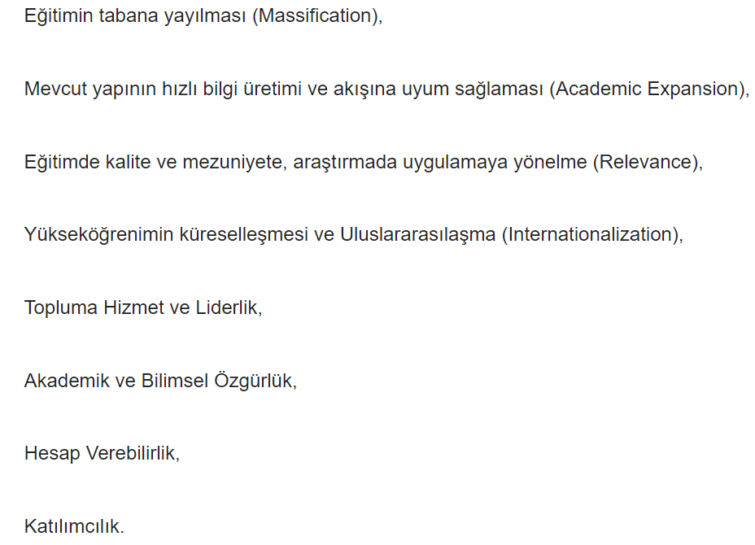
TEMEL DEĞERLERİMİZ
Strateji Geliştirme Daire Başkanlığı

Slide 32
STRATEJİK PLAN HAZIRLIK SÜRECİ
4. FARKLILAŞMA STRATEJİSİ:
Bu aşamada; NEREYE ULAŞMAK İSTİYORUZ? Sorusuna cevap aranır.
Konum tercihi,
Başarı bölgesi tercihi,
Değer sunumu tercihi,
Temel yetkinlik tercihi
belirlenir.
Strateji Geliştirme Daire Başkanlığı

Slide 33
STRATEJİK PLAN HAZIRLIK SÜRECİ
5. STRATEJİ GELİŞTİRME:
Bu aşamada;
Amaçlar,
Hedefler,
Performans göstergeleri,
Stratejiler
belirlenir.
Strateji Geliştirme Daire Başkanlığı

Slide 34
STRATEJİK PLAN HAZIRLIK SÜRECİ
Amaçların sayısının eğitim, araştırma, girişimcilik ve toplumsal katkıdan oluşan temel faaliyet alanlarını kapsayacak şekilde en az iki, en fazla beş olması ve bu amaçlardan bir tanesinin de kurumsal kapasitenin geliştirilmesine yönelik oluşturulması gerekir. Bununla birlikte bünyesinde açık ve uzaktan eğitim fakültesi bulunan üniversiteler bu alana ilişkin de ilave bir amaç belirleyebilir.
Strateji Geliştirme Daire Başkanlığı

Slide 35
2019-2023 STRATEJİK PLAN AMAÇLARIMIZ
Amaç1: Eğitim Öğretim Kalitesini Geliştirmek ve Sürekliliğini Sağlamak
Amaç2: Araştırma ve Geliştirme Kapasitesinin Geliştirilmesi
Amaç3 : Kurumsal Kapasitenin Geliştirilmesi
Amaç4: Yerel ve Bölgesel Dinamiklerin İşbirliğiyle Kalkınmaya Öncülük Etmek
Strateji Geliştirme Daire Başkanlığı

Slide 36
STRATEJİK PLAN HAZIRLIK SÜRECİ
6. STRATEJİK PLANIN OLUŞTURULMASI:
Taslak Stratejik Plan oluşturularak, Strateji geliştirme Kurulunun onayının ardından, değerlendirilmek üzere Strateji ve Bütçe Başkanlığına gönderilir.
Strateji ve Bütçe Başkanlığının değerlendirmesi çerçevesinde, taslak Stratejik Plan gözden geçirilerek onayın ardından yayımlanır ve ilgili kurumlara gönderilir.
Strateji Geliştirme Daire Başkanlığı

Slide 37
HAZIRLIK SÜRECİ
Stratejik Plan Ekibi veya Rektörün görevlendireceği personel arasından Alt Çalışma Grubu kurulur.
ALT ÇALIŞMA GRUPLARININ OLUŞTURULMASI
1-Durum Analizi Grubu
2-Geleceğe Bakış Grubu
3-Farklılaşma Stratejisi Grubu
4-Strateji Geliştirme Grubu (Amaç, Hedef ve Stratejilerin Belirlenmesi)
5- Stratejik Plan Taslağı İnceleme Grubu ( Mizanpaj, İmla ve Yazım Kuralları, Görseller ve Grafikler, İstatistik’i Bilgiler Vb.)
Strateji Geliştirme Daire Başkanlığı

Slide 38
STRATEJİK YÖNETİM SÜRECİ
Strateji Geliştirme Daire Başkanlığı

Slide 39
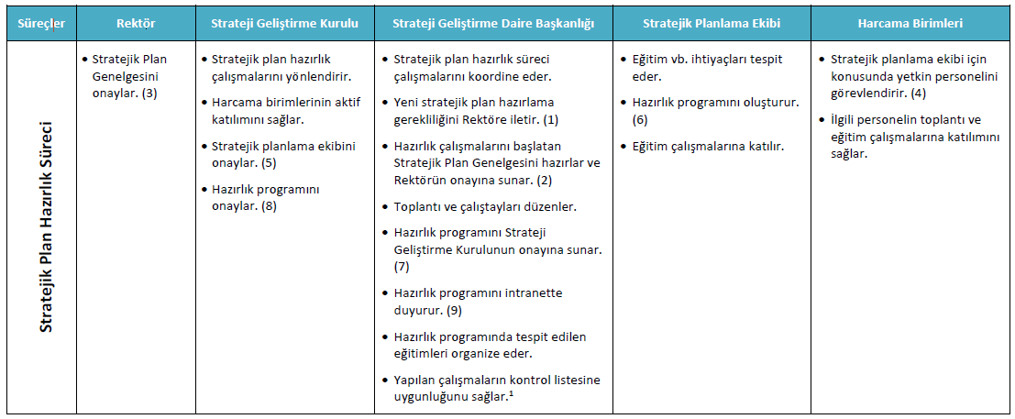
STRATEJİK PLAN HAZIRLIK SÜRECİNDE ROLLER VE SORUMLULUKLAR
Strateji Geliştirme Daire Başkanlığı

Slide 40
DİNLEDİĞİNİZ İÇİN TEŞEKKÜR EDERİZ…
Strateji Geliştirme Daire Başkanlığı

